Slide 1
7 암호의 이해

Slide 2
암호의 개념과 원리
대칭 암호화 방식
비대칭 암호화 방식
해시

Slide 3
고전 암호를 통해 암호의 원리를 이해한다.
대칭 암호화의 원리와 기능을 이해한다.
비대칭 암호화의 원리와 기능을 이해한다.
해시 알고리즘의 원리를 이해한다.

Slide 4
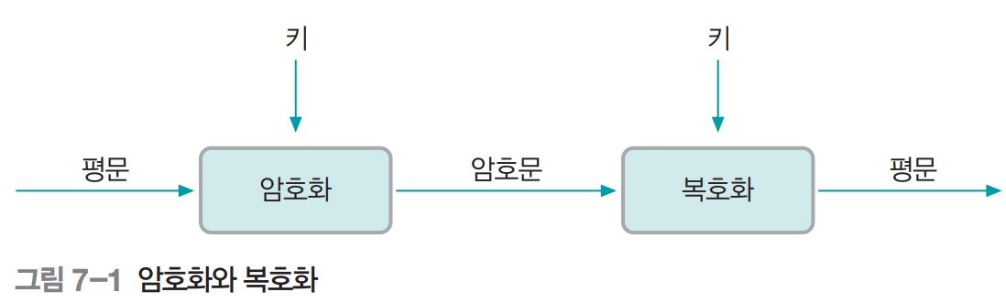
1. 암호의 개념과 원리
암호화와 복호화
암호문
비밀을 유지하기 위해 당사자만 알 수 있도록 꾸민 약속 기호다 (이와 반대되는 말은 평문)
최초의 암호는 기원전 480년 페르시아에서 살던 데마라토스가 페르시아의 침략 계획을 나무판에 조각하고
밀랍을 발라 스파르타에 보낸 것
암호는 암호문이 노출되더라도 정보를 숨길 수 있어야 함
암호화: 평문을 암호문으로 바꾸는 것
복호화: 암호문을 평문으로 바꾸는 것
암호화 알고리즘: 암호화나 복호화를 수행할 때 양쪽이 알고 있어야 할 수단
암호화 키: 약속한 규칙

Slide 5
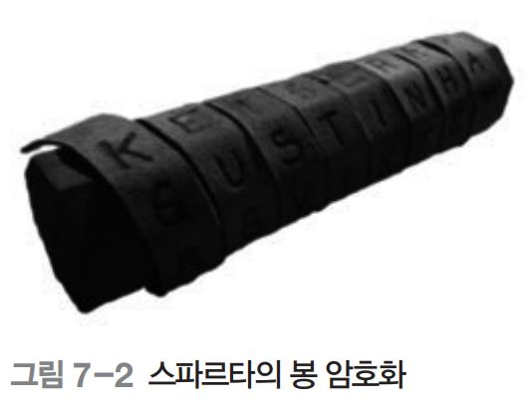
1. 암호의 개념과 원리
암호화와 복호화
암호화 방식 - 전치법
단순히 메시지에 들어 있는 문자 위치를 바꾸는 방법
미리 정해둔 문자 배열 규칙으로 암호화와 복호화 수행
스파르타에서 군사용으로 사용하던 봉 암호화도 전치법의 일종 (키테일 암호화)
암호화 방식-대체법
메시지의 글자를 다른 글자로 대체하여 암호화하는 방법
적절한 배합을 찾으면 쉽게 복호화할 수 있는 전치법의 문제를 해결하기 위해 등장
단일 치환과 다중 치환으로 나눌 수 있음

Slide 6
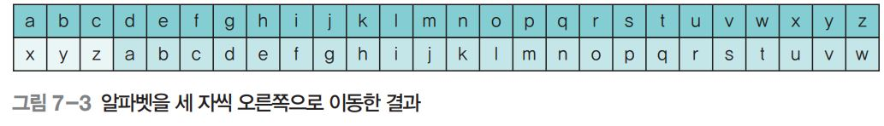
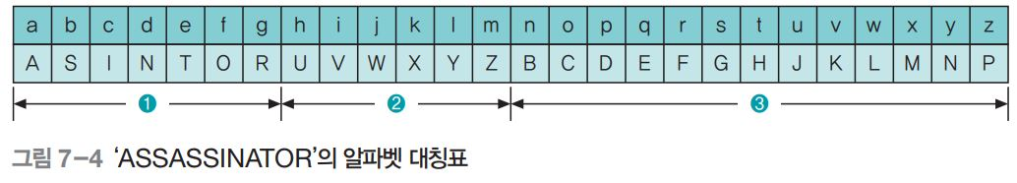
1. 암호의 개념과 원리
단일 치환 암호화
알파벳 한 글자를 다른 하나의 글자로 대체하는 방식
시저 암호화, 모노 알파베틱 암호화가 있음
시저 암호화
알파벳 스물여섯 자를 세 자 또는 네 자씩 오른쪽으로 이동한 뒤 해당되는 글자로 변환하여 암호화하는 것
500년 동안이나 사용된 방법이지만, 암호화가 가능한 경우의 수가 26에 불과한 매우 취약한 방식
모노 알파베틱 암호화
알파벳 스물여섯 자를 각각 다른 알파벳에 대응시켜 알파벳을 암호화하는 것
모노 알파베틱 암호문을 복호화하려면 알파벳 대칭표가 있어야 함
P
Q

Slide 7
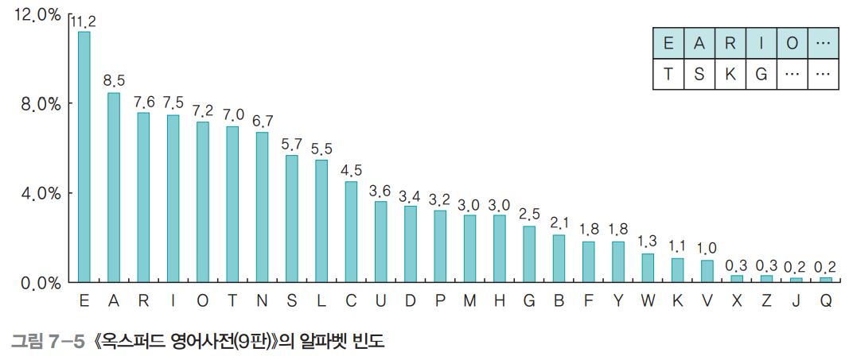
1. 암호의 개념과 원리
단일 치환 암호화
단일 치환 암호화의 특징
단일 치환 암호법은 키워드를 몰라도 복호화가 가능
빈도 분석법: 알파벳 스물여섯 자가 문장에서 비슷한 빈도로 사용된다는 통계에서 착안한 것
단일 치환 암호법의 암호문에 사용된 알파벳의 빈도를 계산해서 통계와 비교해 알파벳을 확인할 수 있음

Slide 8
1. 암호의 개념과 원리
다중 치환 암호화
암호화 키와의 매핑에 따라 알파벳 하나가 여러 가지 다른 알파벳으로 대체되어 암호화되는 것
비즈네르 암호화
26×26의 알파벳 대칭표를 이용하여 암호화하고자 하는 평문과 암호화 키를 매핑하고 암호화와 복호화를 수행하는 방식
16세기에 프랑스 외교관 블레즈 비즈네르가 만듬
암호문에 사용된 문자의 빈도가 일반적인 문자의 빈도 통계와 일치하지 않아 앞서 살펴본 단순한 빈도
분석법으로는 암호문을 풀 수 없음
비즈네르 암호화 방식은 17~18세기에 널리 사용되었으나 완전하지는 않았음
19세기에 찰스 배비지는 빈도 분석법을 이용하여 규칙성을 찾는 방법으로 비즈네르 암호를 복호화

Slide 9
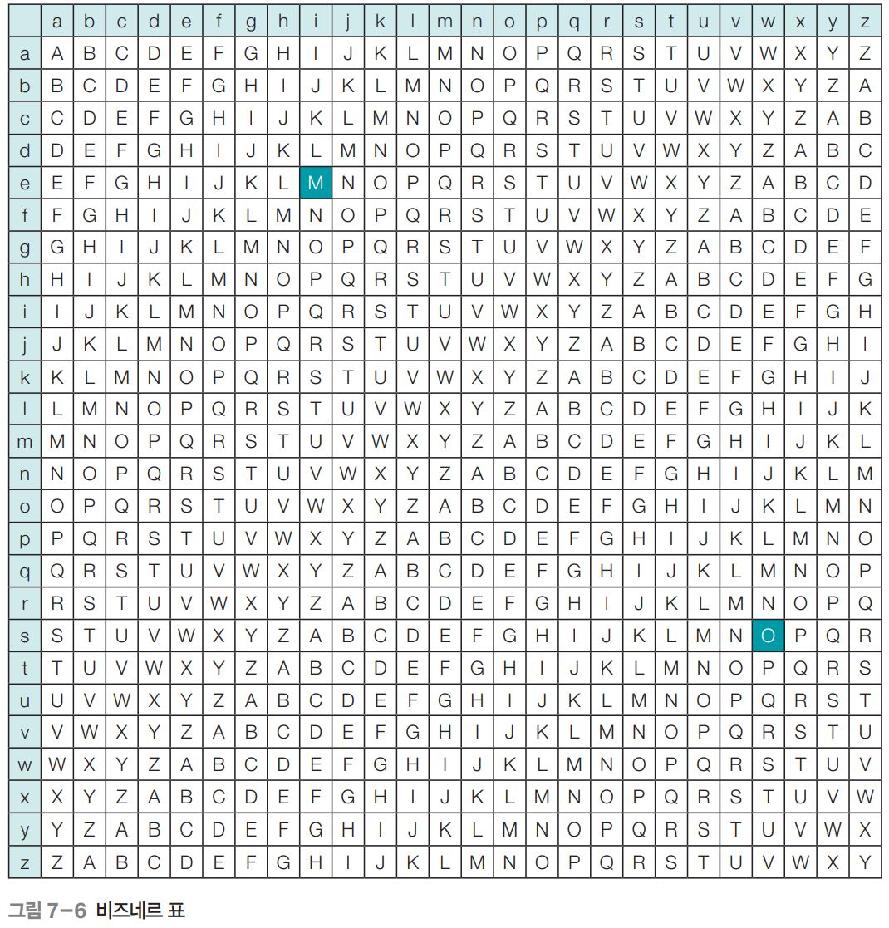
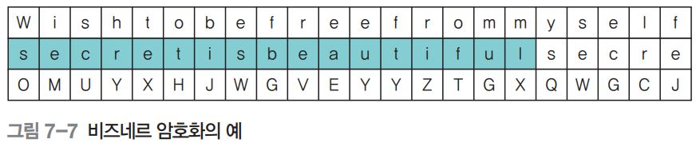
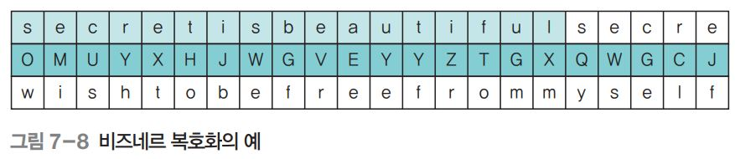
1. 암호의 개념과 원리
다중 치환 암호화
비즈네르 암호화
암호화 과정
암호화하려는 평문: ‘wish to be free from myself’
암호화 키: ‘secret is beautiful’
평문의 첫 문자인 w를 비즈네르 표의 가로축에서 찾고
암호화 키의 첫 문자인 s를 세로축 에서 찾으면 O에 대칭
평문의 두 번째 문자 i와 암호화 키의 두 번째 문자 e를
비즈네르 표에서 찾으면 M에 대칭
평문 ‘wish to be free from myself’는
‘OMUY XH JW GVEY YZTG XQWGCJ’ 라는 암호문
비즈네르 복호화 과정
암호화 키의 첫 문자인 s를 비즈네르표의 가로축에서 찾고
평문의 첫 문자인 w를 세로축에서 찾음

Slide 10
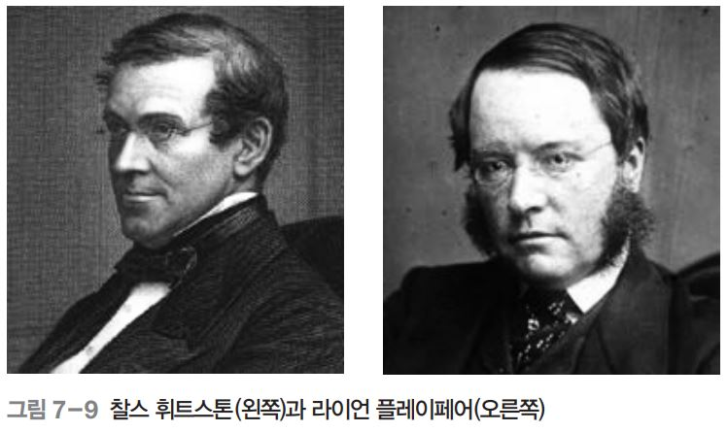
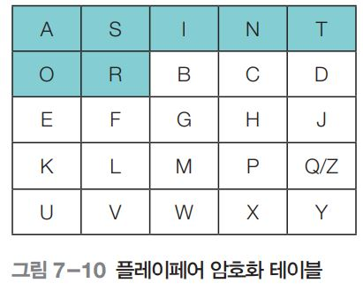
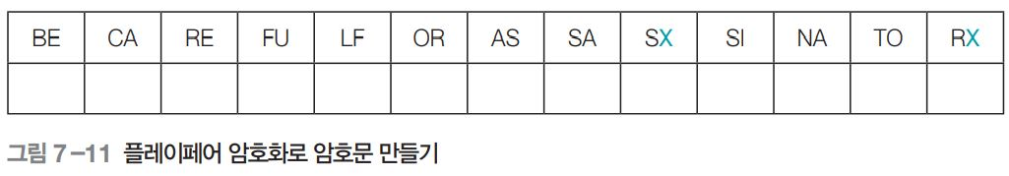
1. 암호의 개념과 원리
다중 치환 암호화
플레이페어 암호화
1854년 찰스 휘트스톤이 개발했으나 초기에는 어렵다는 이유로 사용되지 않았음
라이언 플레이페어를 통해 널리 알려지면서 그의 이름을 따게 됨
제1차 세계 대전 때 영국 육군이 야전 표준 시스템으로 사용
제2차 세계대전 때는 미국 육군을 비롯한 연합군이 사용
2개로 이루어진 문자 쌍을 다른 문자 쌍으로 대체하는 암호화 방법
보통 정사각형 암호판 안에 영어 알파벳을 배열한 것으로 대체하는 방식

Slide 11
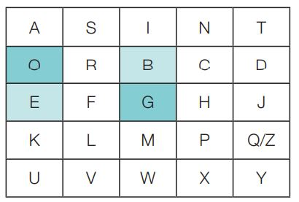
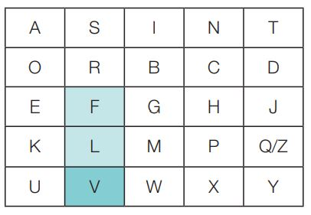
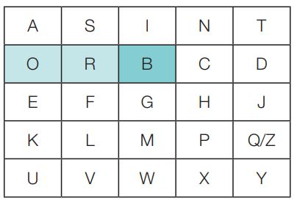
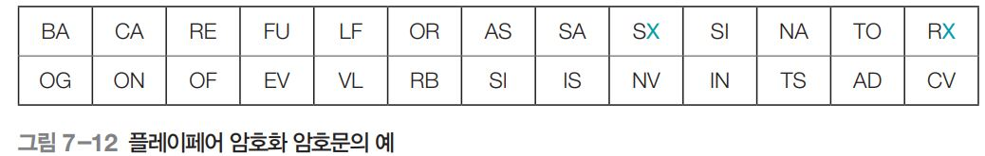
1. 암호의 개념과 원리
다중 치환 암호화
플레이페어 암호문 만들기
암호화하려는 두 문자가 서로 다른 행과 열에 존재할 경우(BE)
암호 문자는 B와 E의 행과 열이 만나는 곳에 위치한 O(B와 같은 행)와 G(E와 같은 행)
행우선 방식과 열우선 방식이 존재
LF와 같이 두 문자가 같은 열에 있다면 대체되는 암호 문은 각각 아래쪽(복호화:윗쪽)에 있는 문자가 됨
즉 문자 L은 V, 문자 F는 L로 대체, 맨 아래쪽 문자인 경우에는 같은 열 맨 위의 문자로 대체
OR과 같이 두 문자가 같은 행에 있다면 대체되는 암호 문은 각각 오른쪽(복호화:왼쪽)에 있는 문자가 됨
즉 문자 O는 R, 문자 R은 B로 대체, 맨 오른쪽 문자인 경우에는 같은 행맨 왼쪽 문자로 대체
암호화한 결과
① ② ③
BE

Slide 12
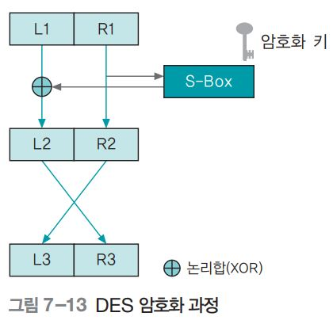
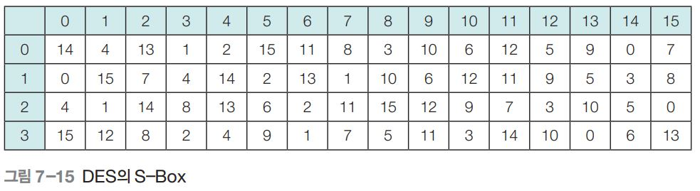
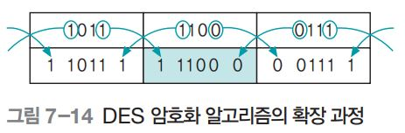
2. 대칭 암호화 방식
DES 알고리즘
1972년 미국 상무부의 NBS에서 정보 보호를 목적으로 공모한 암호화 알고리즘
IBM의 바터 투흐만과 칼 마이어가 개발
1977년 1월 NIST에 의해 암호화 표준으로 결정
DES는 64비트의 블록 암호화 알고리즘으로 56비트 크기의 암호화 키로 암호화
현대의 암호화 기법에는 컴퓨터가 사용되므로 모든 단어가 0과 1로 표현
예) 암호화하려는 문자열이 확장되고 암호화 키에 의해 변한 값이 1011 1100 0111일 경우
S-Box에 1011 1100 0111 값을 넣기 전에 다음과 같은 일종의 확장 과정을 거칠 것
1011 1100 0111을 110111 111000 001111로 확장시킨 값을 s box를 사용해 암호화
→ 가운데에 있는 1100은 3(0011) 으로 암호화됨
미국 정부는 1998년 이후부터 DES 알고리즘 사용을 중단했지만 아직도 여러 응용 프로그램에서 많이 사용

Slide 13
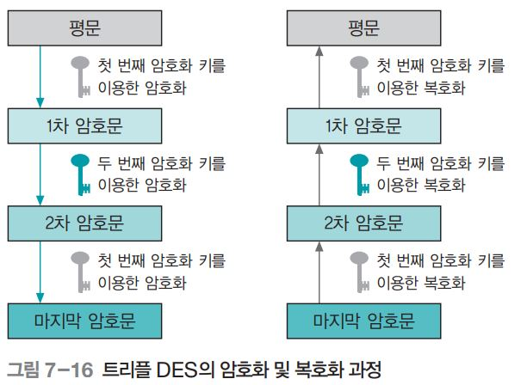
2. 대칭 암호화 방식
트리플 DES 알고리즘
DES의 복호화가 가능해짐에 따라 AES가 나오기 전까지 임시 로 사용한 암호화 알고리즘
DES 알고리즘과 비슷하지만 암호화 및 복호화 과정에서 DES와 달리 2개의 암호화 키를 이용
DES 알고리즘보다 암호화 강도가 2배 더 높아 오래 사용되지 못함

Slide 14
2. 대칭 암호화 방식
AES 알고리즘
DES의 암호화 강도가 점점 약해지면서 새롭게 개발된 것
1997년에 NIST는 암호화 알고리즘을 다시 공모
향후 30년 정도 사용할 수 있는 보안성, 128비트 암호화 블록, 다양한 키 길이를 갖출 것이라는 공모 조건
빈센트 레이먼, 요안 다에먼이 개발한 Rijndael 알고리즘이 2000년 10월 최종 AES 알고리즘으로 선정
SEED 알고리즘
전자상거래, 금융, 무선통신 등에서 전송되는 중요한 정보를 보호하기 위해 한국인터넷진흥원과 국내
암호 전문가들이 순수 국내 기술로 개발한 128비트 블록의 암호화 알고리즘
SEED 128은 1999년 9월 정보통신단체표준(TTA 표준)으로 제정되었고, 2005년에는 ISO/IEC와 IETF로부터
암호화 표준 알고리즘으로 인정
국내에서 개발된 많은 암호 프로그램과 보안 솔루션에서 사용
ARIA 알고리즘
전자정부 구현으로 다양한 환경에 적합한 암호화 알고리즘이 필요하여 국가보안기술연구소(NSRI) 주도로 개발
2004년 국가표준기본법에 의거하여 국가표준㉿으로 지정
AES 알고리즘과 마찬가지로 128/192/256비트 암호화 키를 지원

Slide 15
2. 대칭 암호화 방식
양자 암호
1984년 찰스 베넷과 질 브라사르가 BB84라는 프로토콜을 통해 제안
BB84 프로토콜: 양자 채널로 송신자와 수신자가 암호화 키를 공유하게 하는 프로토콜
베넷과 브라사르의 이름, 만들어진 연도를 따서 명명
광자 하나하나의 단위로 신호를 실어 나름
광자 단위로 편광이나 위상차를 이용하여 신호를 전송하며, 송신 측에서도 편광 패드나 간섭계를 사용하여 측정
양자역학의 복제 불가능성 원리와 측정 후 붕괴라는 특이한 현상을 이용함
단일 광자를 정확하게 측정할 수 있는 기회가 단 한 번으로 제한
차세대 암호화 기술로 많은 관심을 받고 있지만 광자의 특성상 가용 통신 거리가 최대 약 200km로 짧고
고가의 장비로 제한적인 범위에 사용

Slide 16
2. 대칭 암호화 방식
기타 대칭형 알고리즘
IDEA 알고리즘
128비트 키를 사용하여 64비트 평문을 8라운드를 거쳐 64비트 암호문으로 만드는 방식
모든 연산이 16비트 단위로 이루어지도록 하여 16비트 프로세서에서 구현이 용이하며 주로 키 교환에 쓰임
RC5 알고리즘
비교적 간단한 연산으로 빠른 암호화와 복호화 기능을 제공하며 모든 하드웨어에 적합함
입출력, 키, 라운드 수가 가변인 블록 알고리즘 RC5는 32, 64 또는 128비트 키가 사용되며 속도는 DES의 약 10배
Skipjack 알고리즘
미국 국가안보국(NSA)에서 개발한 클리퍼 칩에 내장된 블록 알고리즘
비밀로 유지되던 알고리즘의 형태와 구조가 1998년에 공개
64비트 입출력, 80비트 키를 이용하여 총 32라운드의 암호화 과정을 수행
LEA 알고리즘
고속 환경 및 모바일 기기 등의 경량 환경에서 기밀성을 제공하기 위해 국내에서 개발된 암호화 알고리즘
AES 대비 1.5~2배의 성능임.
128비트 데이터 블록으로 128, 192, 256비트 비밀 키를 사용할 수 있음

Slide 17
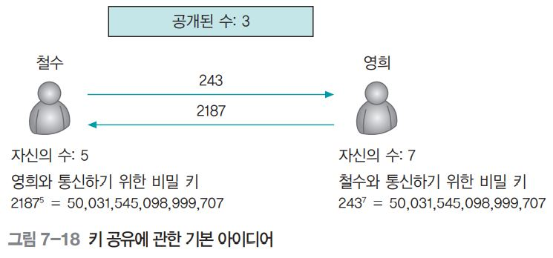
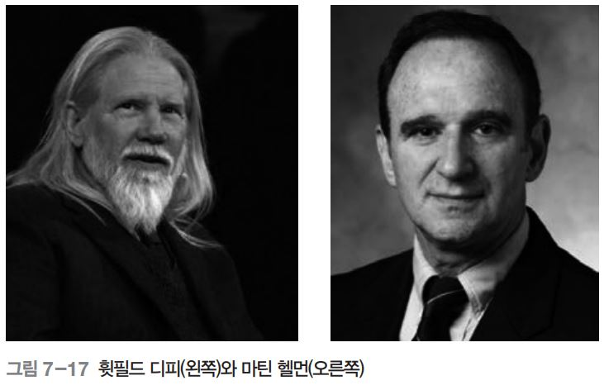

3. 비대칭 암호화 방식
비대칭 암호화 방식의 발견
키 전달과 관련한 아이디어는 휫필드 디피와 마틴 헬먼이 처음 발표
비대칭 암호화 알고리즘 아이디어는 20세기 암호학의 혁명으로 불렸지만 실제로 사용하기엔 약점이 많았음
철수는 자신이 정한 수 5를 사용하여 3의 5제곱인 243($3^{5}$)을 영희에게 전송
영희도 자신의 수를 7로 정하고 3의 7제곱인 2187($3^{7}$)을 철수에게 전송
철수와 영희는 상대에게서 받은 수에 자신의 수를 적용하여 제곱
둘은 자신이 정한 5와 7이라는 수를 상대방에게 전달하지 않아도 50,031,545,098,999,707이라는 같은 키를 공유

Slide 18
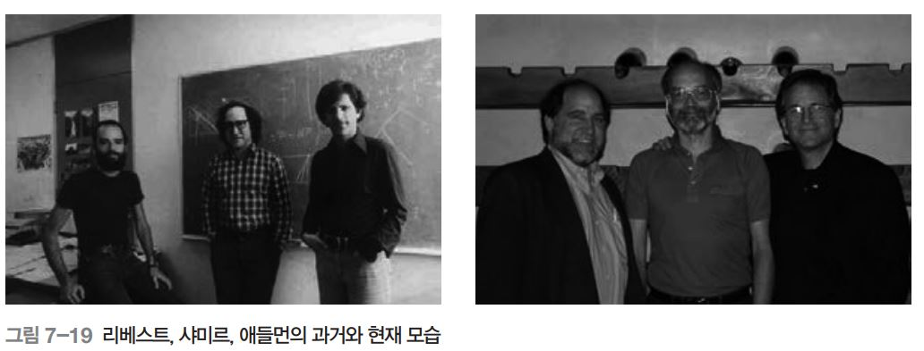
3. 비대칭 암호화 방식
RSA 알고리즘
비대칭 암호화 알고리즘 중에서 가장 많은 지지를 받으며 오늘날 산업 표준으로 사용
알고리즘은 MIT의 로널드 리베스트, 아디 샤미르, 레너드 애들먼이 고안
RSA 암호는 기본적인 정수론, 즉 소수(素數)를 이용
중요 정보를 소수 2개로 표현한 후 두 소수의 곱을 힌트와 함께 전송하여 암호로 사용하는 것
RSA 알고리즘에서는 모든 사람이 고유한 N 값(두 소수 의 곱)을 가짐
영희가 p=17,159와 q=10,247의 곱을 자신의 N 값(17,159×10,247= 175,828,273)으로 정함
영희의 공개 키인 N 값이 모든 사람에게 공개
영희에게 메시지를 보내고 싶은 사람은 N 값을 이용하여 보내는 메시지를 어떤 알고리즘으로 암호화한 후 영희에게 전송
여기서 영희의 개인 키는 p와 q

Slide 19
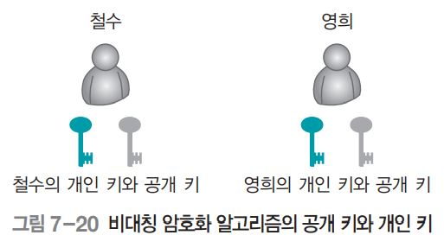
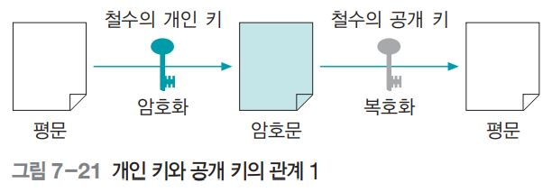
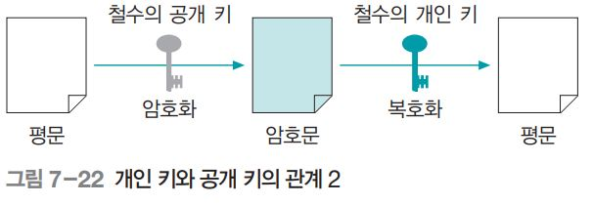
3. 비대칭 암호화 방식
비대칭 암호화의 구조
비대칭 암호화 알고리즘은 RSA 알고리즘이 나오면서 정립
각 개인이 공개 키와 개인 키를 소유하는 구조지만 서로의 개인 키는 얻을 수 없음
대칭 암호화 알고리즘과 달리 메시지의 암호화와 복호화가 같은 키로 이루어지지 않음
언제나 한 쌍의 개인 키와 공개 키로 암호화와 복호화가 이루어짐

Slide 20
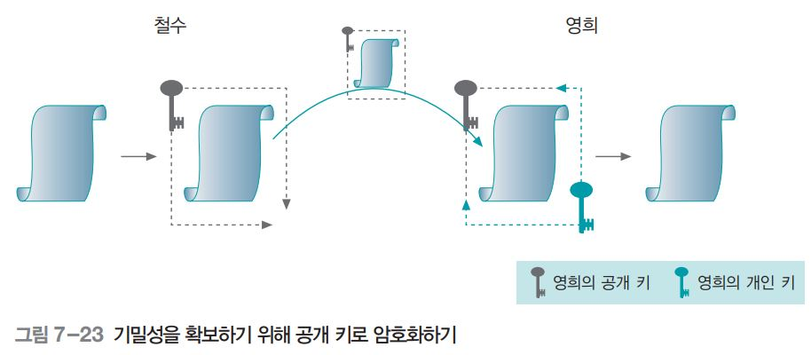
3. 비대칭 암호화 방식
비대칭 암호화의 기능
기밀성
비대칭 암호화 알고리즘은 대칭 암호화 알고리즘보다 더 엄밀한 기밀성을 제공
철수는 전화번호부에서 전화번호를 찾듯이 영희의 공개 키를 구함
편지를 암호화한 후 공개키를 이용하여 전송
영희는 자신이 가진 개인 키로 철수의 편지를 복호화하여 읽을 수 있음
민수가 중간에서 편지를 가로채더라도 영희의 공개 키로 암호화한 편지를 민수의 개인 키로는 복호화 불가

Slide 21
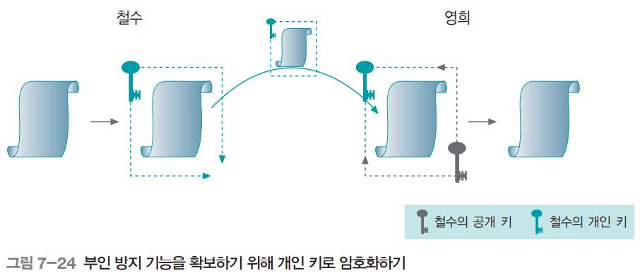
3. 비대칭 암호화 방식
비대칭 암호화의 기능
부인 방지
대칭 암호화 알고리즘에는 없는 기능으로 쉽게 말하면 ‘발뺌 방지’
철수의 개인 키로 암호화된 편지는 철수의 공개 키로만 열 수 있음
철수의 개인 키는 철수만 가지고 있으므로, 영희는 받은 편지가 철수의 공개 키로 풀려야만 그 편지는 철수가 보낸
편지라고 확신할 수 있음
영화나 소설에서 두 사람이 어쩔 수 없이 헤어져야 할 때 훗날을 위한 증표로 장신구를 건네는 것과 비슷

Slide 22
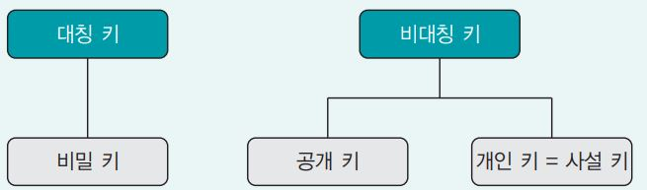
3. 비대칭 암호화 방식
비대칭 암호화의 기능
암호화 키와 관련된 용어
대칭 키: 암호화할 때 쓰는 키와 복호화할 때 쓰는 키가 같은 것
비밀 키: 암호화할 때와 복호화할 때 사용되는 키가 같으므로 암호문이 효력을 발휘하려면 발신자와 수신자
사이의 키에 대한 정보가 비밀로 유지
비대칭 키: 암호화할 때 쓰는 키와 복호화할 때 쓰는 키가 다른 것 (공개 키와 개인 키를 묶어 비대칭 키)
공개 키와 개인 키: 발신자와 수신자가 각각 한 쌍을 소유

Slide 23
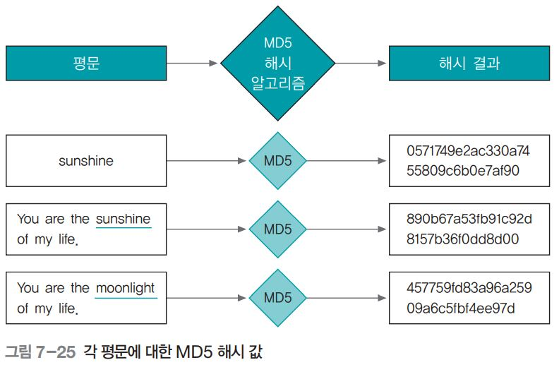
4. 해시
해시의 특징
하나의 문자열을 더 짧은 길이의 값이나 키로 변환하는 것.
정보의 위조·변조를 확인하기 위한 것, 즉 정보의 무결성을 확인하기 위한 것
해시를 사용하여 전자서명, 전자봉투, 전자화폐 등 다양한 전자상거래 기능 구현 가능
대표적인 해시 알고리즘은 MD5
세 평문은 길이가 각각 다르지만 해시 결과는 32개 문자로 길이가 모두 같음
두 번째와 세 번째 평문은 단어 하나만 다를 뿐인데 해시 결과는 완전히 다름
해시되기 전의 값을 해시 값으로 추측하기가 불가능하다는 특징 때문에 일어난 결과
충돌: 다른 값의 데이터를 입력하더라도 해시 결과 값이 같을 수 있는 상황

Slide 24
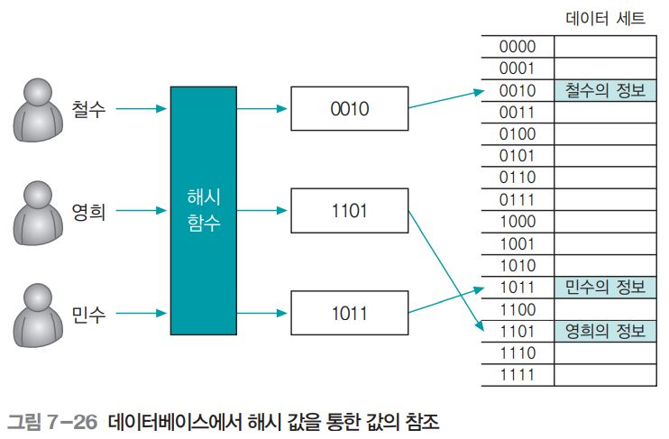
4. 해시
해시의 역할
원래 해시는 데이터베이스의 탐색을 효과적으로 구현하기 위해 만들어진 것
보안에서는 해시가 완전히 똑같은 데이터만 해시 값이 같고 조금만 달라도 해시 값이 전혀 다르다는 점을
이용하여 데이터가 임의로 변경되지 않았다는 데이터 무결성을 확인하기 위한 도구로 사용

Slide 25
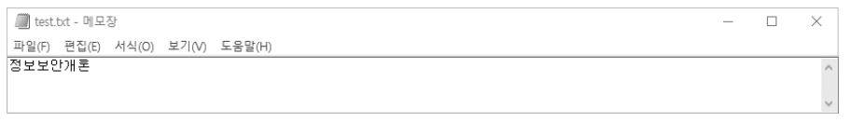
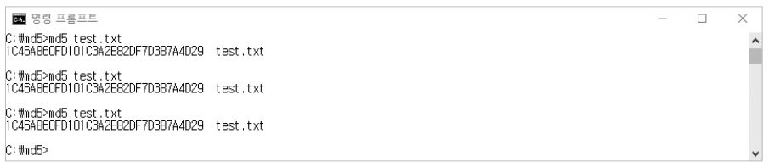
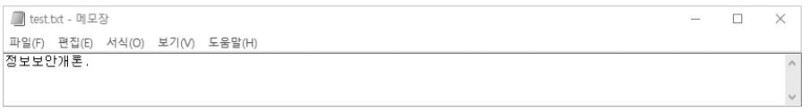
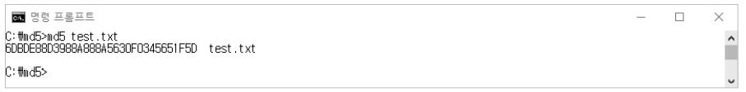
4. 해시
해시의 역할
해시 생성하기 https://semalt.tools/ko/md5-hash-generator
해시 값 테스트를 위해 간단한 텍스트 파일(test.txt)을 임시로 만듬
md5.exe를 이용하여 이 값에 대한 해시 값을 세 번 구해보면 모두 같음
생성한 test.txt 파일에 마침표를 추가하고 해시 값을 다시 구해보면 md5.txt의 내용이 조금만 바뀌어도 완전히
다른 해시 값이 나옴

Slide 26
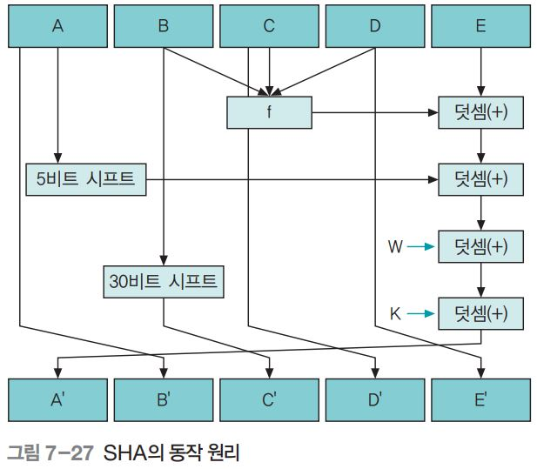
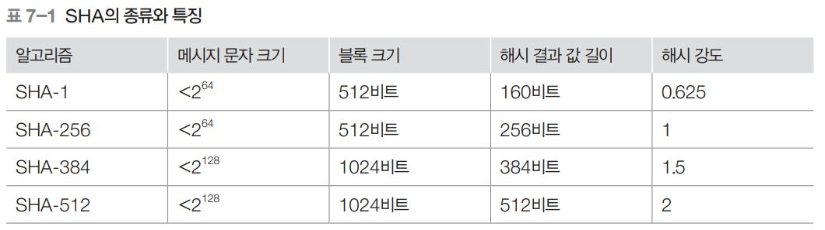
4. 해시
해시의 종류
MD 알고리즘
로널드 리베스트가 공개 키 기반 구조를 만들기 위해 RSA와 함께 개발한 것으로 MD2, MD4, MD5가 있음
1989년에 개발된 MD2는 8비트 컴퓨터에 최적화
1990년에 개발된 MD4와 1991년에 개발된 MD5는 32비트 컴퓨터에 최적화
MD5 알고리즘은 MD4의 확장판으로 MD4보다 속도가 빠르지는 않지만 데이터 보안성이 더 뛰어남
SHA
160비트의 값을 생성하는 해시 함수로, MD4가 발전한 형태
MD5보다 조금 느리지만 좀 더 안전하다고 알려져 있으며 SHA에 입력하는 데이터는 512비트 크기의 블록임
SHA 알고리즘은 크게 SHA-1과 SHA-2로 나눌 수 있음

